Slide 1
第四章 贪心算法
算法基本思想
调度问题
最小生成树问题
单点源最小路径问题
Huffman编码

Slide 2
贪心算法的基本思想
找零钱：给孩子找回87分硬币，现有硬币规格50分、10分、5分、2分、1分。
50+3*10+5+2＝87
一般方法：尽量找面值大的硬币。
装箱问题：有物品n件，重量分别是 w₁,…,w_{n} ; 有箱子m个：B₁,…，B_{m}，每个的容量都是C(C≥w_{i})。设计装箱方法，使得所用箱子最少。
1. NF(Next Fit)方法：前面的箱子不能再装了，才开始装下一个箱子。
2. FF(First Fit)方法：每个物品都选择装进第一个可装的箱子
贪心算法的基本思想：
在每一步决策中总是作出在当前看来是最好的选择
贪心准则，局部最优。

Slide 3
背包问题
背包容量为M ，物品件数 n。重量w_{i} , 价值p_{i}
变量 x_{i} , 0≤x_{i}≤1
数学模型
max∑p_{i}x_{i}
s.t. ∑w_{i}x_{i} ≤M
贪心准则：
1. 价值大的物品优先装包；
2. 重量轻的物品优先装包；
3. 单位价值大的物品优先装包。
例子 n=3, M=20, p=(25, 24, 15), w=(18,15,10)
结论：以“单位价值最大的物品优先装包”为贪心准则的
贪心算法获得的效益值最大。

Slide 4
背包问题的贪心算法
proc GreedyKnapsack (p, w, M, x, n) //价值数组p[1..n]、重量数
//组w[1..n]，它们元素的排列顺序满足p[i]/w[i]≥p[i+1]/w[i+1]
//M是背包容量，x[1..n]是解向量
float p[1..n], w[1..n], x[1..n], M, rc;
integer i, n;
x:= 0; // 将解向量初始化为零
rc:= M; // 背包的剩余容量初始化为M
for i to n do
if w[i] ≤ rc then
x[i]:=1; rc:=rc-w[i];
else break; end{if}
end{for}
if i≤n then
x[i]:=rc/w[i];
end{if}
end{GreedyKnapsack}

Slide 5








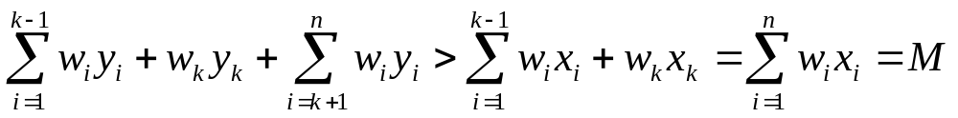
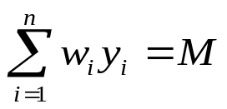
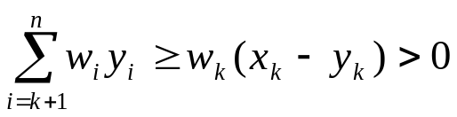




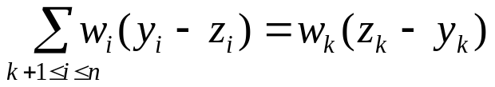
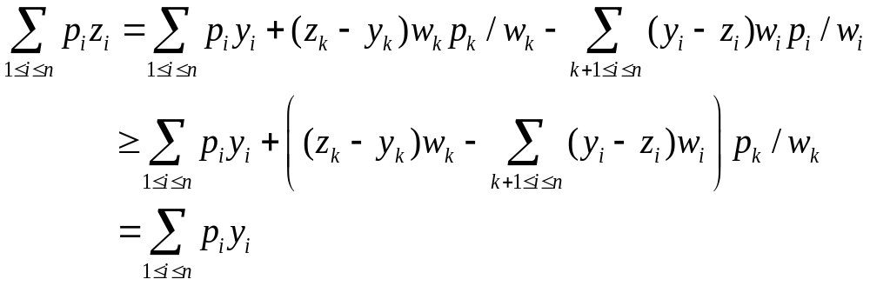
Greedy Knapsack获得最优解
反证法：设Greedy Knapsack给出的解 不是最优
解，根据算法可设 ，
设 是最优解，且 ， 则必
然 。因为，当 时，若 ，则 不是可行解：
由 及 得
取新向量 ，满足如下要求：
这样取的向量是
可行解，而且，
总价值为：
与 x相同分量的个数增1

Slide 6
贪心算法抽象控制流程
proc Greedy(A, n) // A[1:n]代表输入
solution={}; //解初始化为空集
for i to n do
x:=Select(A);
if Feasible(solution, x) then
solution:=Union(solution, x);
end{if}
end{for}
return(solution);
end{Greedy}
Select(A)是按照贪心准则选取A中的输入项；
Feasible(solution, x)是判断已知的解的部分solution与新选取的x的结合是否是可行解。
Union(solution, x)x与已经选到的部分solution结合成解的更大部分

Slide 7
调度问题
活动安排问题
已知n个活动 E={1,
2, … ,n}，要求使用同一
资源，第k个活动要求的
开始和结束时间为s_{k}, f_{k},
其中s_{k} <f_{k},k=1, 2, … , n .
活动k与活动j称为相
容的如果s_{k} >f_{j}或者
s_{j} >f_{k}。活动安排问题就
是要在所给的活动集合
中选出最大(活动个数最
多)的相容活动子集。
proc GreedyAction(s, f，n)
//s[1..n]、f[1..n]分别代表n项活动
//的起始时间和结束时间, 并且满
//足f[1]≤ f[2]≤…≤ f[n]
j:=1; solution:={1}; //解向量初始化
for i from 2 to n do
if s_{i}≥f_{j} then
// 将j加入解中
solution:=solution ∪ {i};
j:=i;
end{if}
end{for}
return(solution);
end{GreedyAction}

Slide 8
带期限的单机作业安排问题
已知n项作业 E={1, 2, … ,n}
要求使用同台机器完成（该
台机器在同一时刻至多进行
一个作业），而且每项作业
需要的时间都是1。第k项作
业要求在时刻d_{k}之前完成,
而且完成这项作业将获得效
益p_{k}，k=1, 2, … , n 。
作业集E的子集称为相容的
如果其中的作业可以被安排
由一台机器完成。带限期单
机作业安排问题就是要在所
给的作业集合中选出总效益
值最大的相容子集。
proc GreedyJob(d, p, n)
//d[1..n]和p[1..n]分别代表各项
//作业的限期和效益值，而且n
//项作业的排序满足：
//p₁ ≥ p₂ ≥ … ≥ p_{n}
local J;
J:={1}; //初始化解集
for i from 2 to n do
if J ∪ {i} 中的作业是相容的
then //此步验证需要认真设计
J:= J ∪ {i}; // 将i加入解中
end{if}
end{for}
end{GreedyJob}

Slide 9
GreedyJob获得最优解
假设贪心算法所选择的作业集J不是最优解，则一定有相容作
业集I，其产生更大的效益值。假定I是具有最大效益值的相容作
业集中使得|I∩J|最大者，往证 I=J。
反证法：若I=J 不成立，则这两个作业集合之间没有包含关
系。这是因为算法GreedyJob的特性和假定I 产生的效益值比J的
效益值更大。假设a是J\I中具有最大效益的作业，即J中比a具有
更大效益的作业(如果有的话)都应该在 I 中。如果作业 b∈I\J 且
p_{b}>p_{a}，那么由算法中对J中作业的选取办法（相容性要求），J中
至少有 f_{b}个效益值≥p_{b}的作业，其期限值≤ f_{b}。这些作业一定在 I
中，因而 I 中至少有f_{b}+1个作业，其期限值≤ f_{b} ，这与 I 的相容性
矛盾。所以，I\J中事件的效益值均不超过p_{a}。
称区间[k-1,k]为时间片k，相容作业集 I 的一个调度表就是指定
I 中各个作业的加工时间片。如果 I 有一个调度表 S 将时刻 f_{a}前
的时间片均安排给I∩J中的作业，且I\J中最早被安排的是作业b，
在时间片k上，则k>f_{a}。

Slide 10
前k-1个时间片上安排的都是I∩J中的作业，这些作业的集A₁
再添上作业 a 得到 J 中k个作业。由作业集的相容性， A₁中至少
有一个作业其期限值≥k。将这个作业与作业b交换安排的时间
片，得到新的调度表S₁。如果在调度表S₁中作业 b 安排在时间
片 k₁，且k₁>f_{a} , 则同理，可以将作业 b 再向前移，得到新的调
度表S₂。如此做下去，必得到 I 的调度表S′，其在时刻 f_{a} 前的时
间片安排有 I\J 中作业 b 。令 I′=(I\{b})∪{a}，则 I′ 也是相容的
作业集。而且，由于p_{b}≤p_{a}， I′ 的效益总值不小于 I 的效益总
值，因而 I′ 具有最大的效益总值，但| I′ ∩J|>|I∩J|，与 I 的选取
相悖。因而，I=J，J 是最优解。 证毕

Slide 11
时间复杂度
算法GreedyJob的关键操作是比较和相应移动作业的位置，都是围绕着判断作业集J ∪ {i}的相容性。考察J 外的作业 i 该加入 J时，作业 i 至多和 J 中的每个作业都比较一次。因而，J ∪ {i}的相容性判断最坏情况下需要|J|次比较。上述算法在最坏情况下的时间复杂度为 。
例子 设n=7, (p₁, p₂,… , p_{n})=(35,30,25,20,15,10,5),
(d₁, d₂,… ,d_{n})=(4,2,4,3,4,8,3),
算法GreedyJob的执行过程。
d₁ ； d₂, d₁；d₂, d₁， d₃；d₂, d₄, d₁， d₃； d₂, d₄, d₁，d₃, d₆；
4； 2， 4； 2，4, 4； 2， 3, 4, 4； 2， 3, 4, 4， 8；

Slide 12
单机作业调度问题的贪心算法
proc GreedyJob(D,J,n,k)
//D(1),…,D(n)是期限值，作业已按p₁ ≥ p₂ ≥ … ≥ p_{n}排序。J(i)是最
//优解中的第i个作业。终止时，D(J(i))≤ D(J(i+1))，1≤i≤k
integer D[0..n],J[0..n],i,k,n,r
D(0):=0; J(0):=0; //初始化
k:=1; J(1):=1; //计入作业1，k 表示当前选择的作业个数
for i from 2 to n do
//按p的非增次序考虑作业，找i的位置，并检查插入的可能性
r:= k;
while D(J(r))>D(i) and D(J(r))< > r do
r:= r-1;
end{while}; //期限不晚于D(i)的作业个数小于D(i)时
if D(J(r)) ≤ D(i) and D(i) > r then
for j from k to r+1 by –1 do //给作业i腾出位置
J(j+1):=J(j);
end{for};
J(r+1):=i; k:=k+1;
end{if};
end{for};
end{GreedyJob}

Slide 13
例子
为避免调度表调整，将算法GreedyJob稍做改进：在每次选择作业时，在调度表中尽量地向后分配时间片，这样好为后面的作业安排留下更多的空间。
1，[3,4]; 1,2,[3,4],[1,2]; 1,2,3,[3,4],[1,2],[2,3];
1,2,3,4,[3,4],[1,2],[2,3],[0,1];
1,2,3,4,6,[3,4], [1,2],[2,3],[0,1],[7,8].
根据该思路可构造时间复杂度近为O(n⋅β(2n,n))的算法，这里，β(2n,n)是Ackermann函数的逆函数 。

Slide 14
多机作业调度问题
有n项独立的作业{1,2,…, n},由m台相同的机器加工处理。作业 i
所需要的处理时间为t_{i}。约定：任何一项作业可在任何一台机器
上处理，但未完工前不准中断处理；任何作业不能拆分更小的子
作业分段处理。多机调度问题要求给出一种调度方案，使所给的
n个作业在尽可能短的时间内由m台机器处理完。
贪心准则：将加工时间长的作业优先安排给空闲早的机器。
例子：三台机器，七项作业，所需加工时间分别 2,14,4,16,6,5,3
将作业按照所需加工时间由长到短排序：4,2,5,6,3,7,1
机器M1 16 所用时间
机器M2 14+3 所用时间
机器M3 6+5+4+2 所用时间
作业 4
作业 2
7
作业 5
6
3
1

Slide 15
最优生成树问题
无向图G=(V, E)，不妨假定该图代表城镇间的交通情况，顶
点代表城镇，边代表连接两个城镇的可能的交通线路。将每
条边赋予一个权值，这些权值可代表建造该条线路的成本、
交通线的长度、经济效益或其它信息。在道路规划建设中，
一个最基本的需求是选择修建一组交通线路，它们满足
1. 连通所有的城镇；2. 具有最小的建造成本。
这个问题归结为求连通赋权图的具有最小权值的生成树。 称为最优生成树问题。
6
6
6
3
2
7
2
3
1
8
3
3

Slide 16
Prim算法与Kruskal算法
Prim算法的基本思想
1). 选择图G的一条权值最小的边
e₁，形成一棵两点一边的子树；
2). 假设G的一棵子树T已经确定；
3). 选择G的不在T中的具有最小权
值的边e，使得T∪{e}仍是G的一
棵子树。
Kruskal算法的基本思想
1). 选择图G的一条权值最小的边
e₁；
2). 假设已经选好G的一组边
L={e₁,e₂,…,e_{k}};
3). 选择G的不在L中的具有最小权
值的边e_{k+1}，使得L∪{e_{k+1}}诱
导出的G的子图不含G的圈。
Prim算法：
(1,2), (2,6), (6,3), (6,4), (3,5)
Kruskal算法：
(1,2), (3,6), (4,6), (2,6), (3,5)
1
10
2
1
1
50
30
45
3
40
35
4
2
4
5
5
25
5
20
3
3
2
55
4
15
6

Slide 17
Prim算法伪代码
12 NEAR(k):=0,NEAR(s):=0;
13 for i from 2 to n-1 do //寻找T的其余
//n-2条边
14 choose an index j such that
NEAR(j)≠0 and COST[j,NEAR(j)]
is of minimum value;
15 (T[i,1],T[i,2]):=(j,NEAR(j));
//加入边（j，NEAR(j)）
16 mincost:=mincost
+COST[j,NEAR(j)];
17 NEAR(j):=0;
18 for t to n do //更新NEAR
19 if NEAR(t)≠0 and
COST[t,NEAR(t)]>COST[t,j] then
20 NEAR(t):=j;
21 end{if}
22 end{for}
23 end{for}
24 if mincost ≥ ∞ then
25 print(‘no spanning tree’);
26 end{if}
27 end{PrimTree}
PrimTree(E,COST,n,T,mincost) //E是
//图G的边集，COST是G的带权邻
//接矩阵。计算一棵最小生成树T并
//把它作为一个集合存放到数组
//T[1..n-1,1..2]中，这棵树的权值赋
//给mincost
1 real COST[1..n,1..n],mincost;
2 integer NEAR[1..n], n, i, j, k, s,
T[1..n-1,1..2];
3 (k,s):= 权值最小的边；
4 mincost:＝COST[k,s];
5 (T[1,1],T[1,2]):=(k,s); //初始子树
6 for i to n do //将NEAR赋初值
//（关于初始子树T）
7 if COST[i,s]<COST[i,k] then
8 NEAR(i)=s;
9 else NEAR(i)=k;
10 end{if}
11 end{for}

Slide 18
Kruskal算法伪代码
proc KruskalTree(E,COST,n,T,mincost)//说明同算法PrimTree
1 real mincost, COST[1..n,1..n];
2 integer Parent[1..n],T[1..n-1],n;
3 以带权的边为元素构造一个min-堆;
4 Parent:=-1; //每个顶点都在不同的集合中;
5 i:= 0; mincost:= 0;
6 while i<n-1 and min-堆非空 do
7 从堆中删去最小权边（u，v）并重新构造min-堆
8 j:= Find(u); k:= Find(v);
9 if j≠k then //保证不出现圈
10 i=:i+1; T[i,1]:=u; T[i,2]:=v;
11 mincost:=mincost+COST[u,v];
12 Union(j,k); //把两个子树联合起来
13 end{if}
14 end{while}
15 if i≠n-1 then
16 print(‘no spanning tree’);
17 end{if}
18 return;
end{KruskalTree}

Slide 19
一个赋权图和它的
边的最小堆
10
10
1
2
(1,2)
50
15
20
30
45
3
40
35
(6,3)
(6,4)
4
25
30
5
(6,2)
(4,1)
(5,3)
(5,2)
25
20
35
40
55
15
(5,1)
(3,2)
(6,5)
6
45
50
55

Slide 20
Kruskal算法产生最优生成树
设T是用Kruskal算法产生的G的一棵生成树，而T′是G的一棵最
优生成树且使得|E(T′)∩E(T)|最大。用E(T)表示树T的边集，w(e)
表示边e的权值，而边集E的权值之和用w(E)表示。以下证明
E(T)=E(T′).
反假设E(T)≠E(T′),因为|E(T)|=|E(T′)|,所以E(T)与E(T′)没有包含
关系。设e是E(T)\E(T′)中权值最小的边。将e添加到T′中即得到T′
的一个圈,不妨记为： e，e₁ ,e₂ ,…,e_{k}。因为T是树，诸e_{i}中至少有
一个不属于E(T)。不妨设e_{i}不属于E(T),则必然有w(e)≤w(e_{i})。否
则，由w(e)>w(e_{i})以及E(T)中比e权值小的边都在T′中，e_{i}同这些
边一起不含有圈，因而，按Kruskal算法，e_{i}将被选到E(T)中，矛
盾。在T′中去掉边e_{i}，换上边e，得到G的一棵新的生成树T′′,这棵
树有两个特点：
a). T′′的权值不大于T′的权值，因而与T′有相等的权值；
b). |E(T′′)∩E(T)| > |E(T′)∩E(T)|.
a)说明T′′也是一棵最优树，而b)与T′取法相悖。因此
E(T) =E(T′)，T是最优生成树。

Slide 21
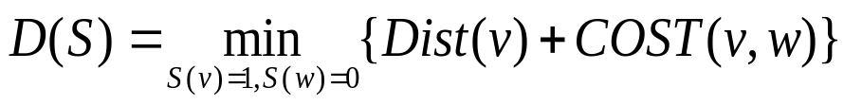
单点源最短路径问题
赋权有向图G=(V,E,w), 指定的顶点v₀，求由v₀ 出发到G中其它各个顶点的最短路径。
贪心准则：迄今已生成的所
有路径长度之和为最小
S-当前已构造出最短路径终点集，v₀∈S, Dist(v)=|v₀-v|
P= v₀v₁…v_{s-1}v_{s}w －短路延续
w∈V\S, Dist(w)=D(S)
S:=S∪{w}, 即S(w):=1;
从v₀到各顶点的最短路径
路径 长度
(1) v₀v₂ 10
(2) v₀v₂v₃ 25
(3) v₀v₂v₃v₁ 45
(4) v₀v₄ 45
45
V₀
50
V₁
10
V₄
35
10
20
15
20
30
V₂
15
V₃
30
V₅

Slide 22

Dijkstra算法
S[v]:=1; Dist[v]:=0;
Parent[v]:=-1;
//首先将节点v记入 S
for i to n-1 do
//确定由节点v出发的n-1条最短路
选取顶点w,使得
S[w]:=1；
while S[u]=0 do
//修改v通过S到达S以外的结
//点w的最小距离值
if Dist[u]> Dist[w]+COST[w,u] then
Dist[u]:=Dist[w]+COST[w,u];
Parent[u]:=w;
end{if}
end{while} ;
end{for}
end{DijkstraPath}
Proc DijkstraPaths(v,COST,n,
Dist,Parent)
//G是具有n个顶点{1,2,…,n}的
//有向图， v是G中取定的顶点
//COST是G的邻接矩阵,Dist表
//示v到各点的最短路径之长度
//Parent表示各顶点在最短路径
//上的前继。
bool S[1..n]; float
COST[1..n,1..n], Dist[1..n];
integer u,v,n,num,i,w;
for i to n do
//将集合S初始化为空
S[i]:=0; Parent[i]:=v;
Dist[i]:=COST[v,i];
end{for}

Slide 23
单点源最短路径树
1
1
1
55
45
55
45
25
25
30
2
3
4
30
8
4
30
2
3
4
8
2
3
8
40
20
40
20
5
50
5
5
15
5
15
7
15
5
7
5
7
35
10
10
10
6
6
6
G的一棵单点源
最短路径生成树
赋权连通图G
G的最优生成树

Slide 24
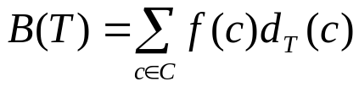
哈夫曼(Huffman)编码
不同的字符 | a | b | c | d | e | f
频率（千次） | 45 | 13 | 12 | 16 | 9 | 5
定长码 | 000 | 001 | 010 | 011 | 100 | 101
变长码 | 0 | 101 | 100 | 111 | 1101 | 1100
长为100000的文件
出现六种字符。频率
分布如左表。
定长码：300000 bit
变长码：224000 bit
节省25%
前缀码：表示一个字
符的0,1字串不能是
表示另一个字符的
0,1字串的前部。
平均码长达到最小的
前缀编码方案称为C
的一个最优编码。
100
100
0
1
0
1
86
14
a: 45
55
0
1
0
0
1
58
28
14
25
30
1
0
1
0
1
0
1
0
0
1
c: 12
b: 13
14
d: 16
a: 45
b: 13
c: 12
d: 16
e: 9
f: 5
0
1
前缀码的二叉树表示
f: 5
e: 9

Slide 25
Huffman编码树的构造
f: 5
e: 9
c: 12
b: 13
d: 16
a: 45
c: 12
b: 13
14
d: 16
a: 45
f: 5
e: 9
14
d: 16
25
a: 45
25
30
a: 45
f: 5
e: 9
c: 12
b: 13
c: 12
b: 13
14
d: 16
f: 5
e: 9
a: 45
55
100
0
1
25
30
a: 45
55
0
1
c: 12
b: 13
14
d: 16
25
30
0
1
0
1
f: 5
e: 9
c: 12
b: 13
14
d: 16
0
1
f: 5
e: 9

Slide 26
Huffman编码是最优编码
设T是一棵表示最优前缀编码的二叉树，编码的字符集为C。我们先证明：
对于频率最小的两个字符x,y，可以将它们调换到最深叶顶点的位置而使新树
T′的平均码长不增加。
事实上，假设b,c是两个最深的叶顶点，它们是兄弟，具有同样的深度。不
妨设f(b)≤f(c),f(x)≤f(y)。在树T中将节点b与节点x互换，得到一个新树T′。此时
B(T)- B(T′)= f(b)d_{T}(b)+ f(x)d_{T}(x)- f(b)d_{T}(x)- f(x)d_{T}(b)
= (f(b)-f(x))( d_{T}(b)- d_{T}(x))≥ 0
如果在树T′中将节点y与节点c互换，得到一棵新树T′′，同理可证B(T′)≥ B(T′′)
但T是最优编码树，所以B(T′′)＝B(T)，说明T′′也是最优编码树。
其次，如果令T′′中节点x,y的父节点代表一个新的字符z，出现频率为
f(z)=f(x)+f(y)，
则T′′去掉节点x,y后得到一个以{C\{x,y})∪{z}为字符集的最优前缀编码树。对
于这棵树叶可以象对待树T那样进行调整，使得新树将具有最小频率的两个字
符放在最深的叶子节点位置。如此继续下去，最后得到一棵只有一个节点的
树，它是只有一个字符，出现率为100%的最优编码树。以这棵树为根逐步将
上述过程中摘掉的叶节点恢复出来，得到的就是Huffman树。所以Huffman树
是最优树，即平均码长最短的树。

